Slide 1

Wise Stock
Presentado por:
Andrea Mirelle Peralta Ogaz
Carmen Andrea Meléndez Terrazas
Asesor:
Rocio Patricia Rivas Llanas

Slide 2
Antecedentes
Antes de la era digital, la gestión de inventario se realizaba principalmente de manera manual. Los registros se mantenían en papel o en hojas de cálculo, y los trabajadores llevaban un seguimiento manual de las entradas y salidas de productos. Esto era propenso a errores y limitaba la capacidad de realizar análisis y pronósticos precisos.

Slide 3
Motivación
La idea del proyecto surge ante detectar la necesidad de los clientes potenciales a mejorar la eficiencia de sus operaciones comerciales. Un software de inventario puede agilizar el proceso de seguimiento, gestión y reposición de inventario, lo que a su vez puede reducir los costos operativos y mejorar la productividad.

Slide 4

¿Para qué un sistema de inventarios?

Slide 5
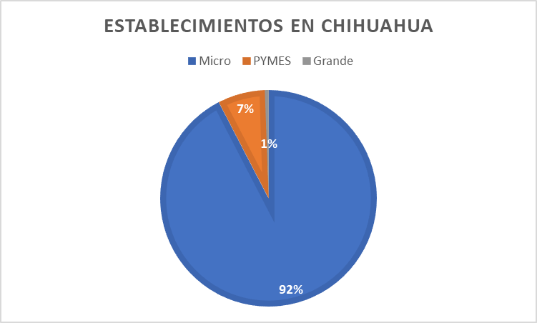
Datos del INEGI
La edad del Personal ocupado que prevalece es de 41 años y mayores.

Slide 6
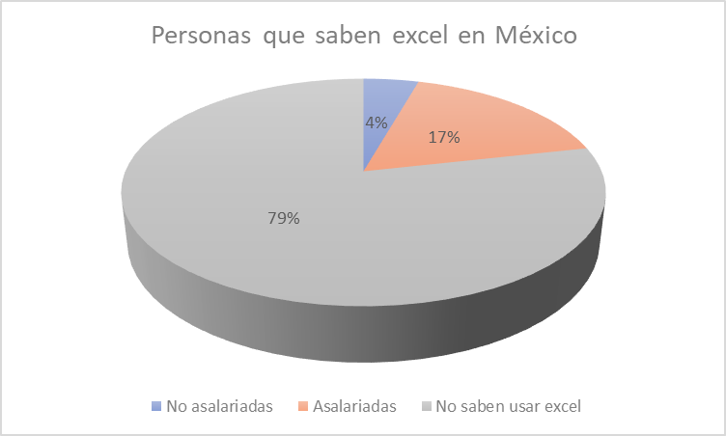
¿Cuántas personas saben usar excel?
En México, el 4.4% de las personas no asalariadas sabe usar una plantilla de cálculo (como Excel), frente a 17.1% de las asalariadas.

Slide 7
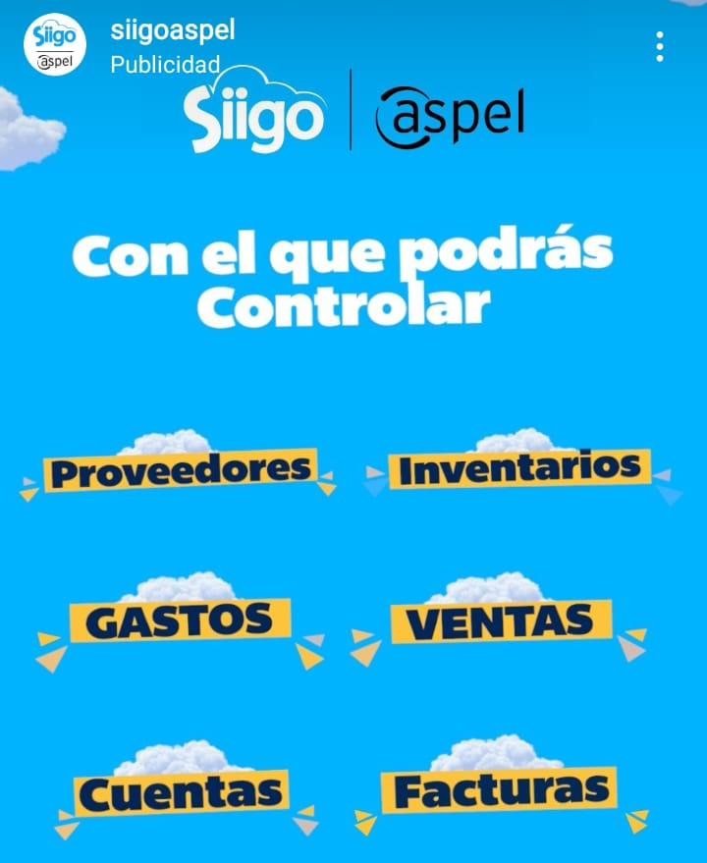
Un gestor de inventarios y un punto de venta son dos herramientas diferentes, pero a menudo trabajan de manera conjunta en el entorno comercial para gestionar eficientemente las operaciones de un negocio.

Slide 8
Gestor de inventarios
Función principal
Un gestor de inventarios se centra en el seguimiento y la gestión de los niveles de existencias de productos en un negocio.
Características clave
Registra las entradas y salidas de productos.
Actualiza automáticamente los niveles de inventario cuando se realizan transacciones.
Facilita la identificación de productos de baja rotación o exceso de stock.

Slide 9
Punto de venta
Función principal
Un punto de venta se utiliza para realizar transacciones de ventas y procesar pagos.
Características clave
Registra las ventas de productos y servicios.
Procesa pagos, ya sea en efectivo, tarjeta de crédito, u otros métodos.
Puede imprimir recibos y facturas.
Integra información de ventas con el sistema de gestión contable.
Puede incluir funciones adicionales como descuentos, devoluciones y programas de fidelización.

Slide 10
Diferencias clave
Un gestor de inventarios se enfoca en el control y la optimización de los niveles de existencias, mientras que un punto de venta se centra en facilitar y registrar las transacciones de ventas.
Un negocio puede tener un sistema de gestión de inventarios sin tener un punto de venta físico, pero un punto de venta generalmente requiere algún tipo de sistema de gestión de inventarios para llevar un registro preciso de las existencias.
Ambas herramientas pueden integrarse para proporcionar una solución más completa, donde el punto de venta actualiza automáticamente los niveles de inventario después de cada transacción.

Slide 11
MVP
Un MVP, que significa "Producto Mínimo Viable", es una versión simplificada de un producto que incluye solo las características esenciales necesarias para satisfacer las necesidades de los primeros usuarios y recopilar retroalimentación para futuras mejoras.
Propósito
El propósito de un MVP es lanzar rápidamente una versión inicial del producto al mercado para aprender de la retroalimentación de los usuarios y validar las hipótesis sobre el producto. Esto ayuda a minimizar el riesgo de invertir tiempo y recursos en el desarrollo de características que podrían no ser relevantes o deseadas por los usuarios finales.

Slide 12
Objetivos del proyecto
El objetivo principal al realizar este software de inventario es optimizar y simplificar la gestión de existencias y recursos en una organización por medio de un MVP.
General
Eliminar la necesidad de llevar un seguimiento manual de las existencias.
Específicos
Agilizar los procesos relacionados con el inventario, desde el registro de entradas y salidas hasta la gestión de reabastecimiento.
Proporcionar información en tiempo real sobre el estado del inventario.
Mantener un inventario adecuado y cumplir con los plazos de entrega prometidos.

Slide 13
Metodología
Definición del alcance y objetivos
Diseño del sistema
Pruebas y depuración
Seguimiento y mantenimiento
Investigación y planificación
Desarrollo del sitio Web.
Lanzamiento del MVP y capacitación
Recopilación de comentarios

Slide 14
Población
Nuestro sistema de inventarios está diseñado pensando en las microempresas, ofreciendo una interfaz amigable que permite a personas de todas las edades gestionarlo sin dificultad. Con esta herramienta, las empresas pueden mantener un control total de su inventario general y, lo que es aún más importante, subdividirlo de acuerdo con sus necesidades específicas.

Slide 15



Muestra
Jugueteria Eureka
✓ | División por sucursales
OM Boutique
✓ | Ventas a crédito
✓ | Prestamo de mercancia
Comeade
✓ | Material, herramienta o equipo por departamento
✓ | Material, herramienta o equipo por trabajador

Slide 16
Producto propuesto
01
Contar con un listado de todos los productos, asi como su costo unitario, precio al público y nombre del proveedor de dicho producto.
02
Generar un código único y consecutivo por producto, el cual servirá para identificarlo.
03
Eliminar automáticamente del inventario al indicar únicamente el código del artículo del que se generó la venta o salida del almacén.
04
Calcular el tiempo de vida por producto.

Slide 17
Ventajas competitivas
Comunicación directa con los desarrolladores del software
Precio
Simplicidad
Interfaz y secciones personalizadas para cada usuario
Precio más bajo que la competencia
Interfaz amigable e intuitiva. No requiere conocimientos previos.
Soporte
Personalización

Slide 18
Precio
Software a la medida
Precio por 10 semanas de trabajo
De $131,100 hasta $390,500 MXN
$75,000 MXN
Otros (Kuro, Supernova, Bocanada)
Wise Stock
Costos de servicios externos

Slide 19
Desglose del precio
15,000
Salario por desarrollador al mes
3,750 x semana
37,500
Salario por las 10 semanas de trabajo
2 desarrolladores involucrados

Slide 20
Costos extra
$4 dlls x mes
$20 dlls x mes
Dominio
Base de datos

Slide 21
Recursos utilizados para la creación del sitio Web
Para crear interfaces de usuario interactivas y dinámicas
Interfaz de usuario atractiva e interactiva
JavaScript
HTML
CSS
Sheet Best
Diseño y estilo de interfaz de usuario
Una herramienta para conectar y trabajar con hojas de cálculo de Google Sheets

Slide 22
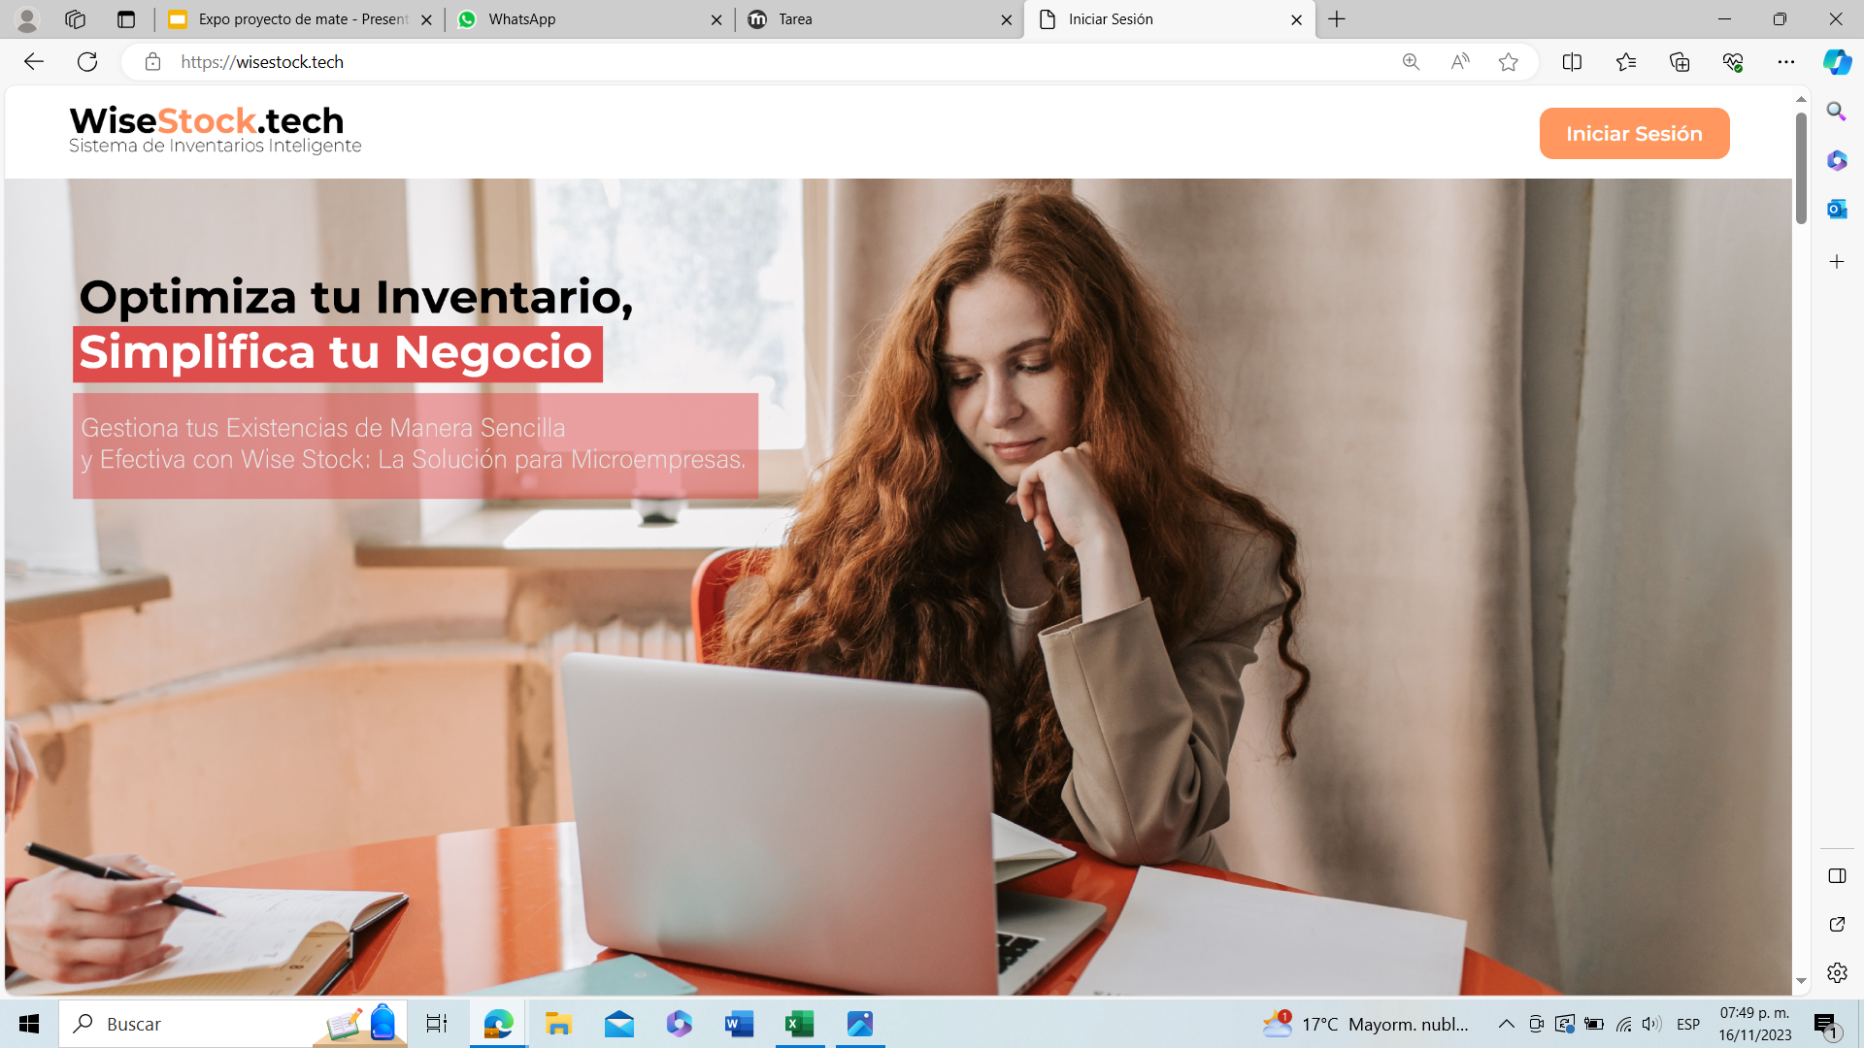
Sitio web

Slide 23
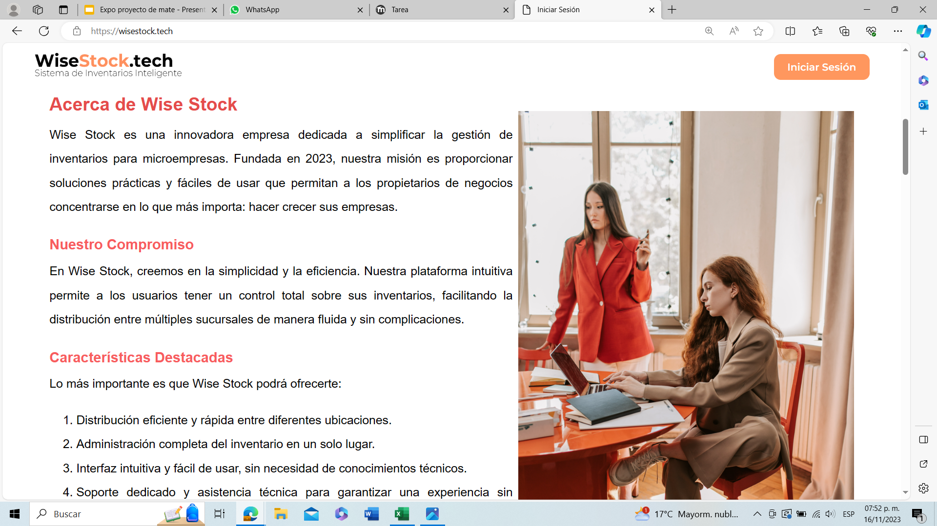


Slide 24
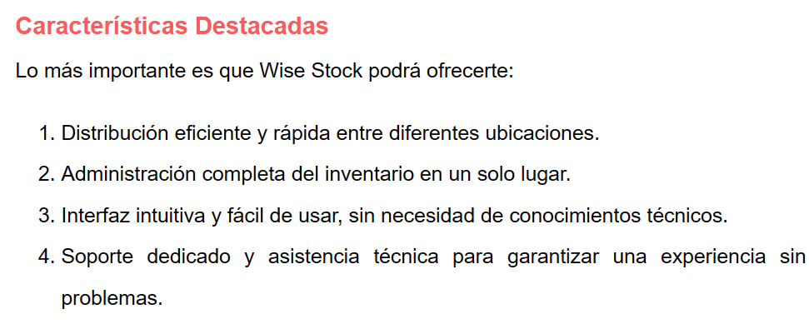

Slide 25
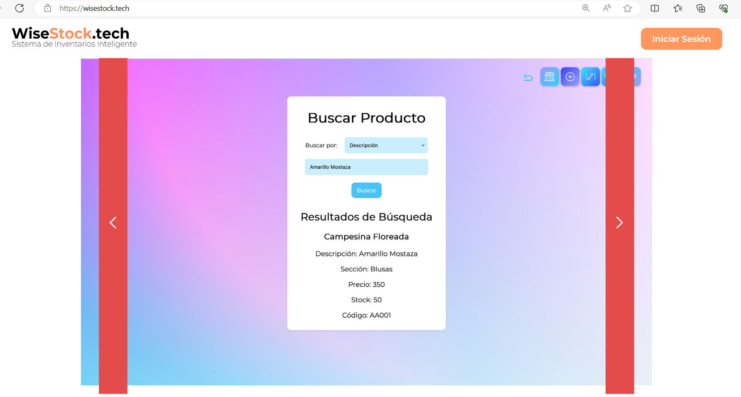

Slide 26
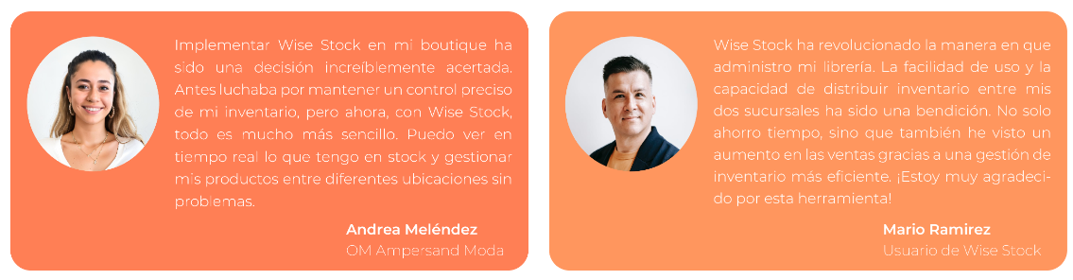
Comentarios de los usuarios

Slide 27
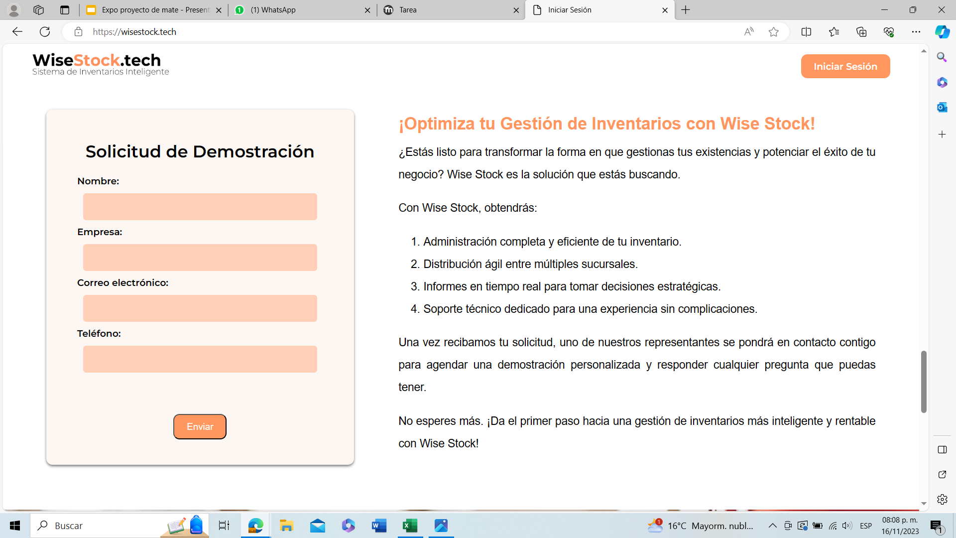


Slide 28
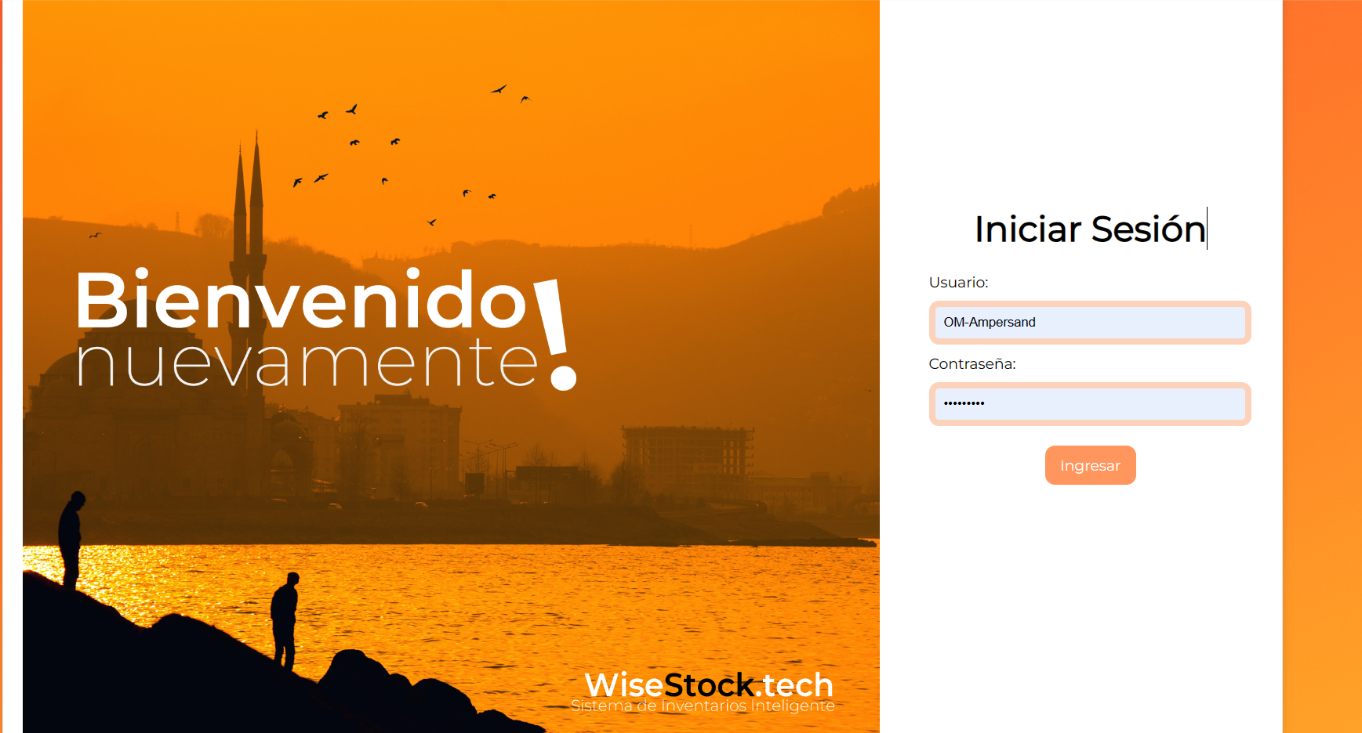

Slide 29
Personalizado por usuario

Slide 30
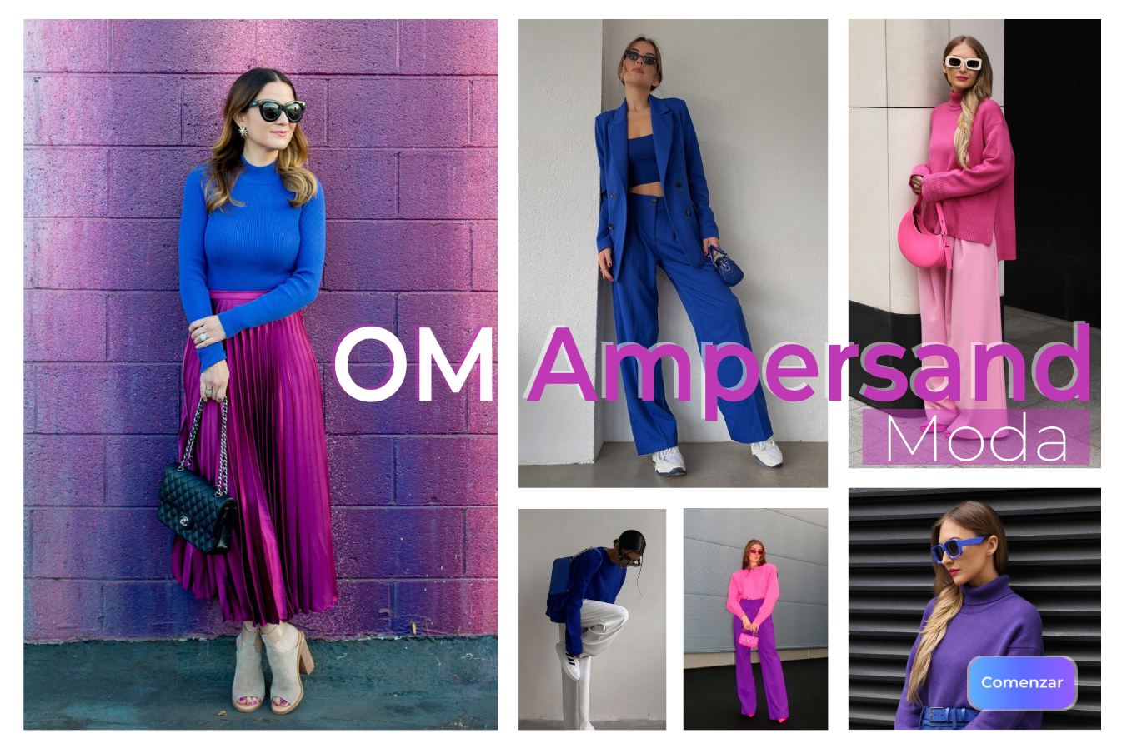

Slide 31
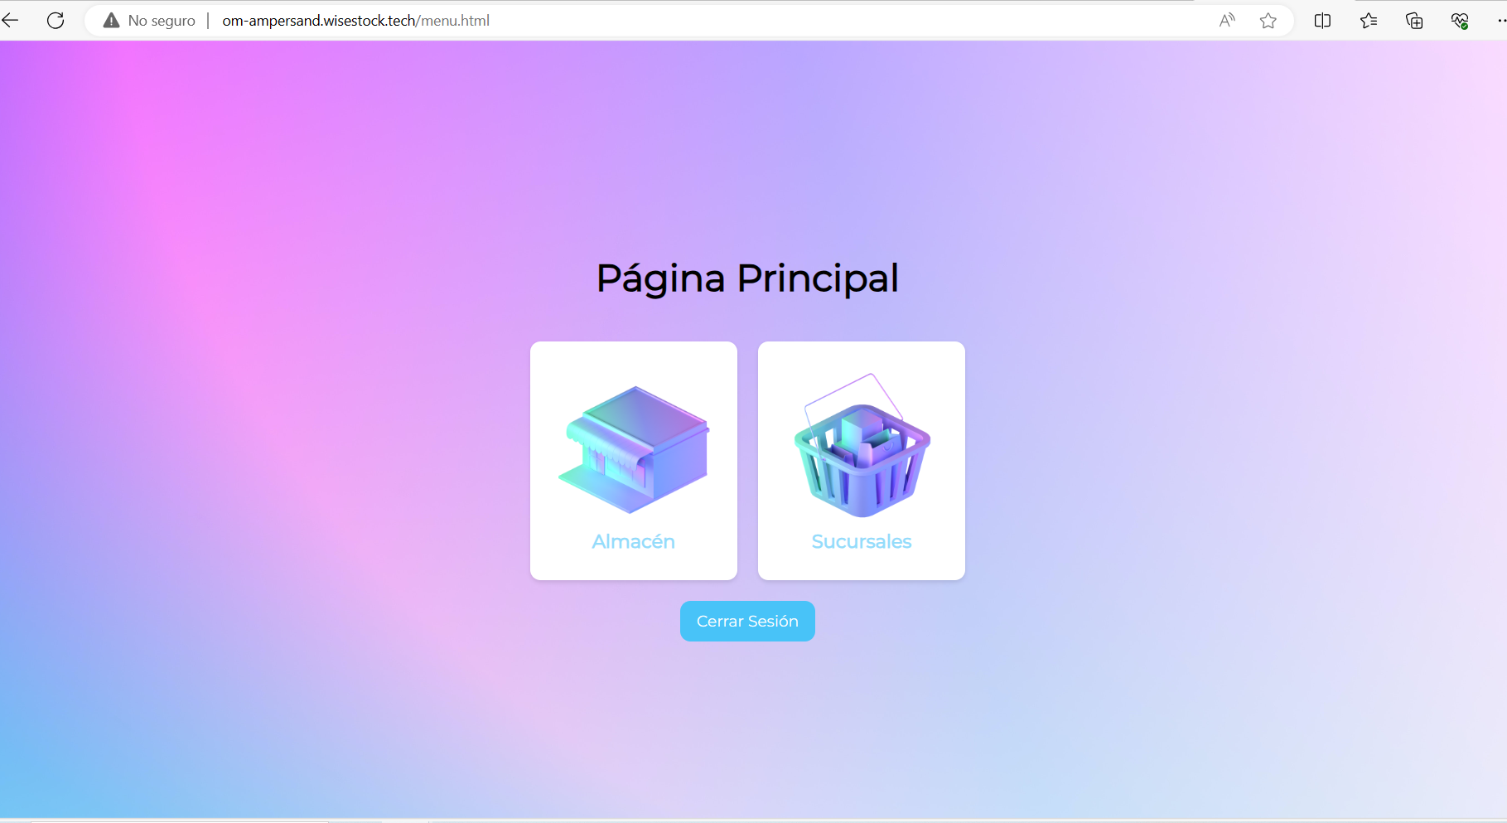
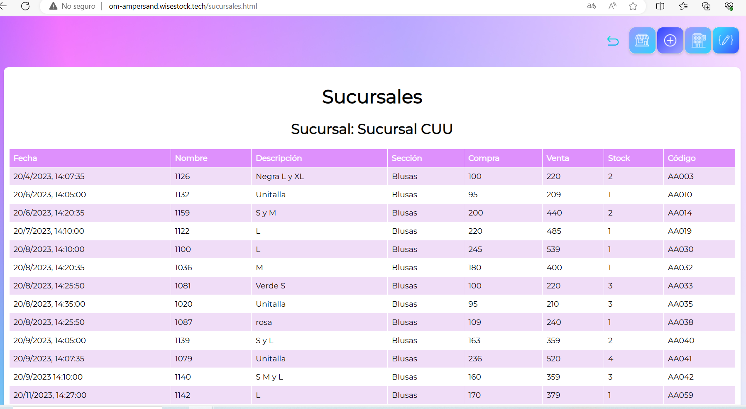

Slide 32
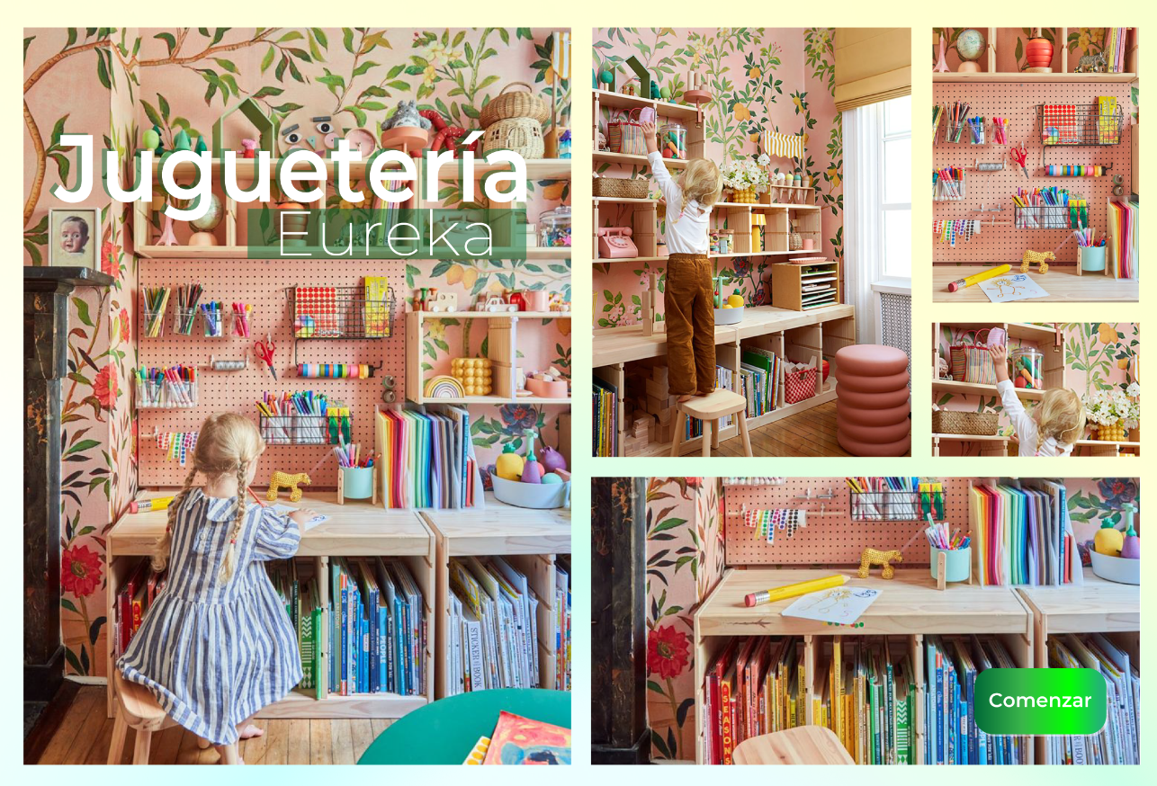

Slide 33
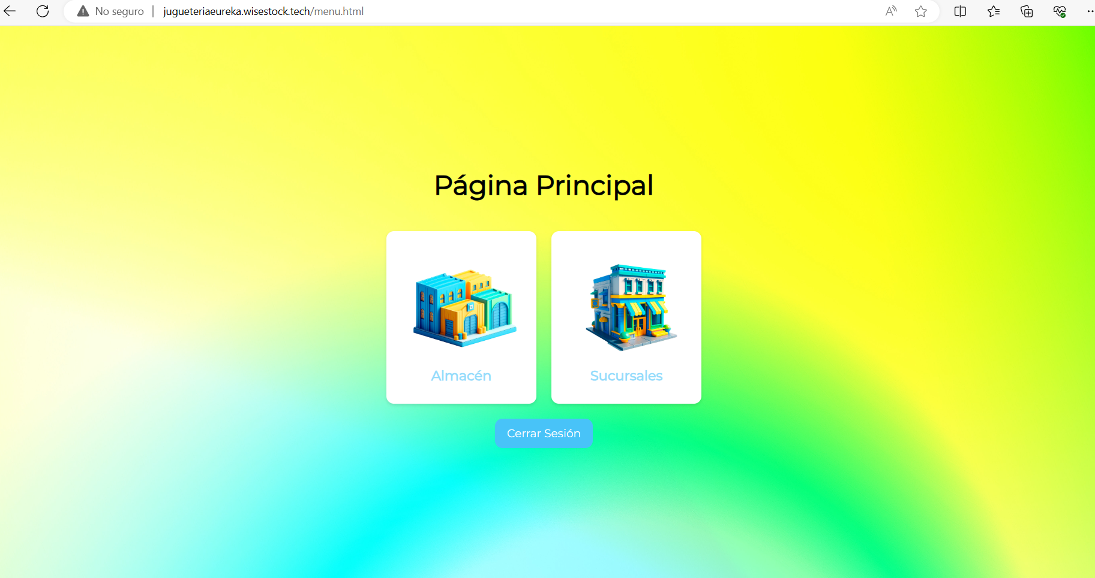
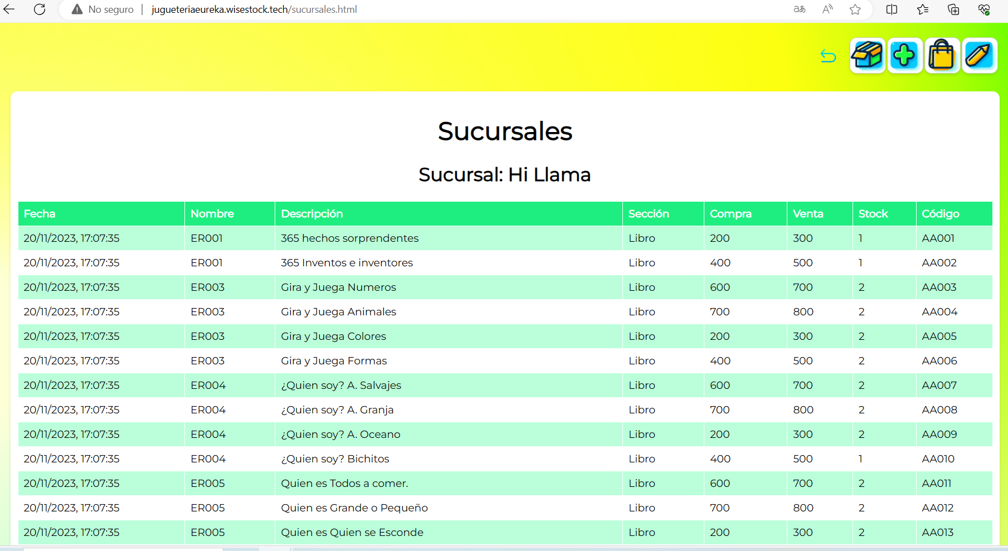

Slide 34
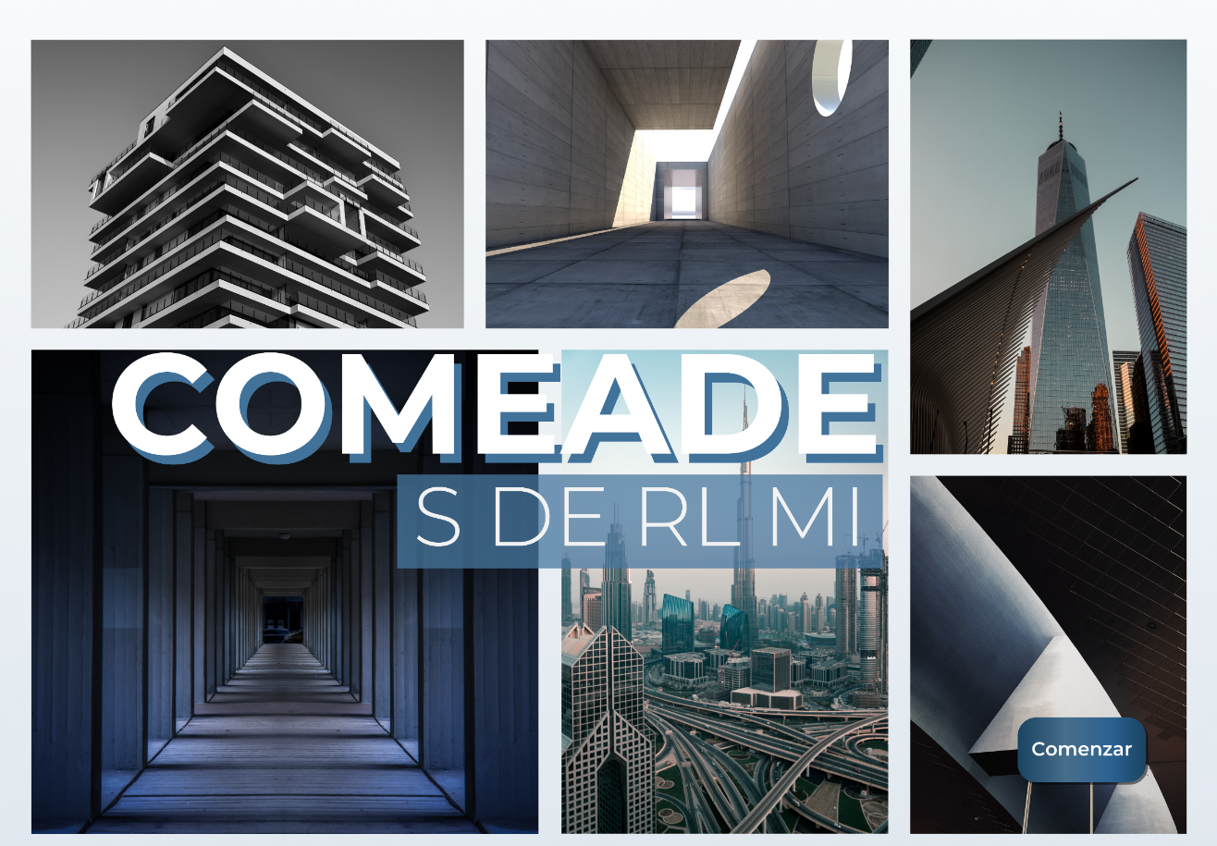

Slide 35
Funcionamiento del programa

Slide 36
Referencias
CenEconResDef2019_Chih.pdf (inegi.org.mx)
¿Qué es un punto de venta? [DEFINICIÓN, TIPOS Y EJEMPLOS] (bling.mx)
Sistema de inventarios - Qué es, definición y concepto | 2023 | Economipedia
Trabajadores independientes, entre la precarización y el avance de la digitalización (eleconomista.com.mx)

